Slide 1
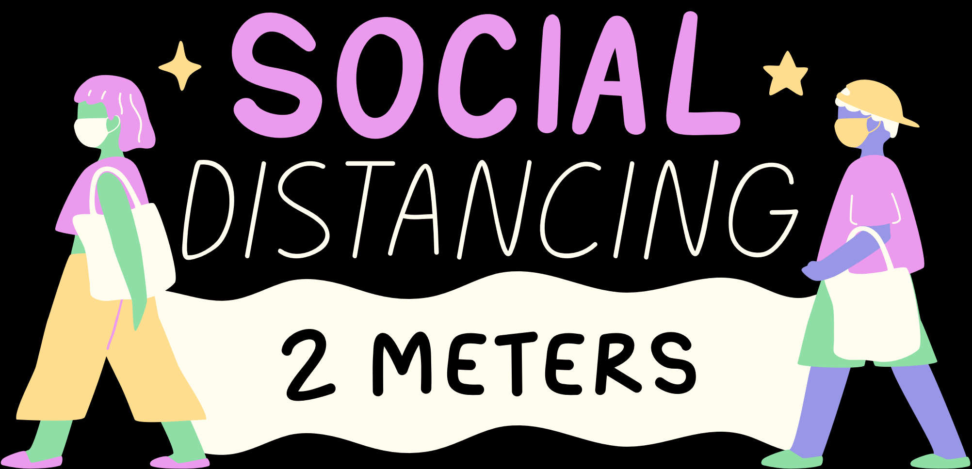

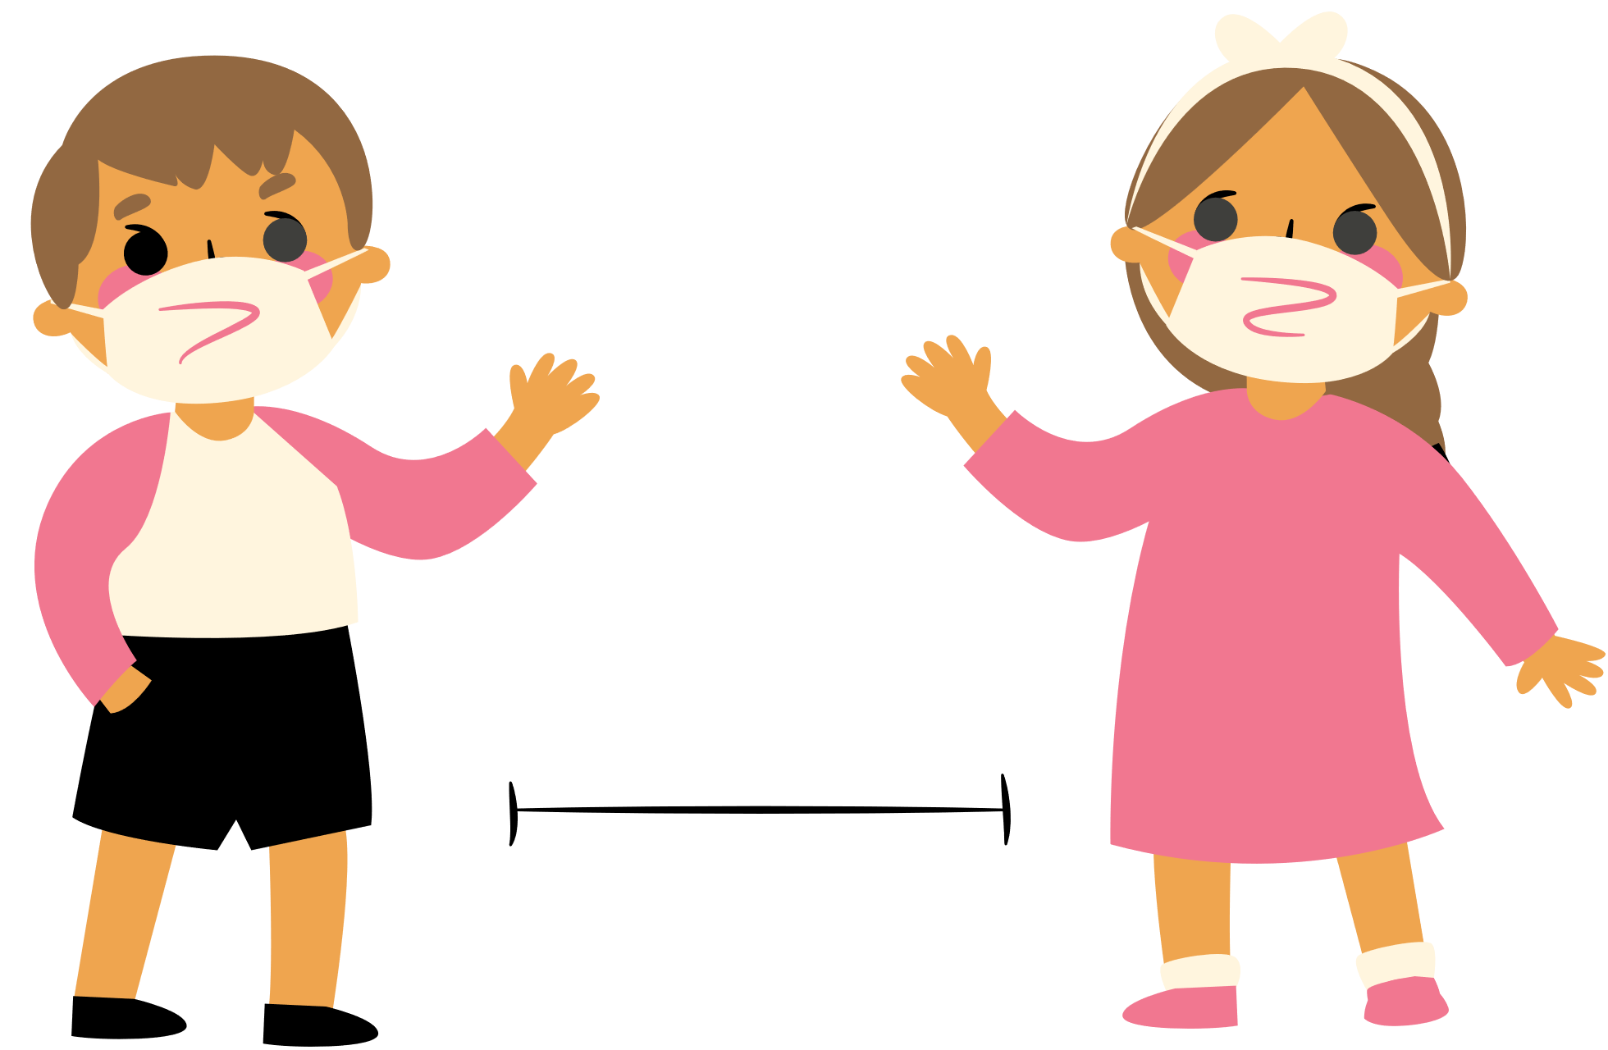
Gerçek Zamanlı Sosyal Mesafe Analizi
Ömer Furkan Altan - 190302008
Talha Pahıloğullarından - 190302014
Ekin Bektaş Er - 190302020

Slide 2

Içerik
Projenin Genel Tanımı
Kullanılan Uygulamalar ve
Kütüphaneler
Proje Nasıl Çalışıyor ?

Slide 3
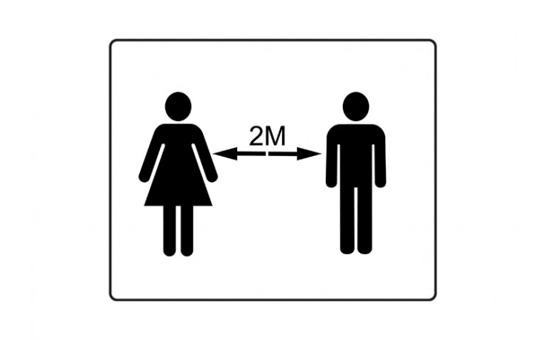
Projenin Genel Tanımı
Özellikle son dönemde oldukça önem kazanan sosyal mesafe kuralları denetimi yapmak için görüntü işleme temelli bir uygulama geliştirilecektir. Uygulamada insan takibi ve insan sayma işlemlerinin üzerine, aralarındaki mesafe hesaplanarak, sosyal mesafe kurallarına uygun hareket edilip edilmediği analizi yapılacaktır.

Slide 4


Kullanılan Uygulama ve Kütüphaneler
Uygulama
Projeyi geliştirme aşaması Visual Studio 2019 uygulaması üzerinden yapılmıştır.
Kütüphaneler
OpenCV, Imutils, math, numpy ve argparse kütüphaneleri kodumuz için kullanılmaktadır.

Slide 5

OpenCV kütüphanesi içerisinde görüntü işlemeye (image processing) ve makine öğrenmesine (machine learning) yönelik 2500’den fazla algoritma bulunmaktadır.
Bu algoritmalar ile yüz tanıma, nesneleri ayırt etme, insan hareketlerini tespit edebilme, nesne sınıflandırma, plaka tanıma, üç boyutlu görüntü üzerinde işlem yapabilme, görüntü karşılaştırma, optik karakter tanımlama OCR (Optical Character Recognition) gibi işlemler rahatlıkla yapılabilmektedir.
OpenCv Nedir?

Slide 6
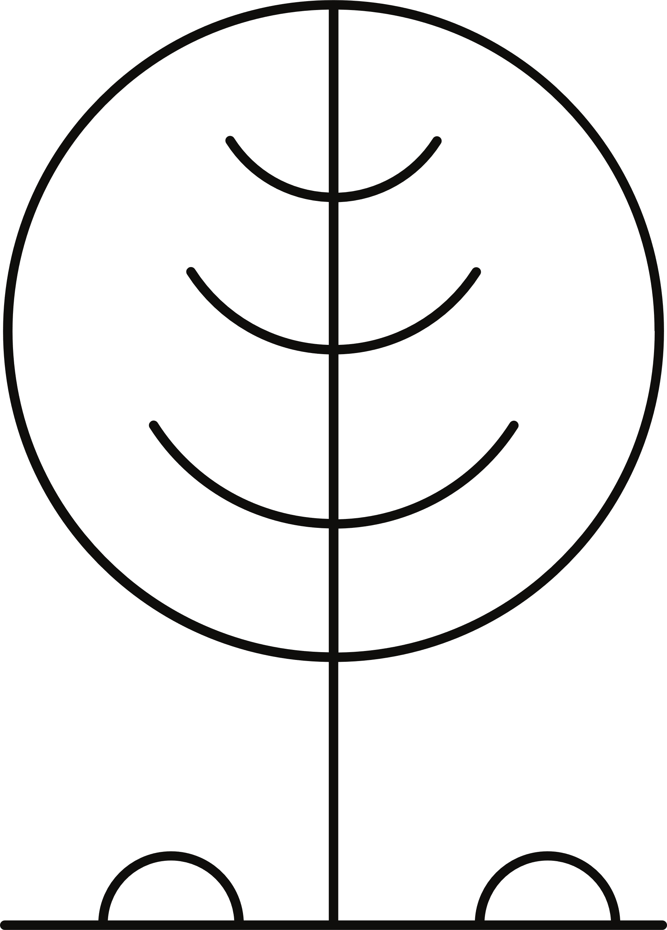
PROJE NASIL ÇALISIYOR ?
Referans kodda HOG (Histogram of OrientedGradient) yaklaşımı ile insan tespiti yapılmaktadır. HOG görüntü işleme çalışmalarında obje tespiti için kullanılan bir özelliktir. Daha önceden OpenCV’nin ürettiği HOG kullanılmıştır. Referans kod parçacığında detectByPathVideo fonkiyonunda video’dan bir kare okunup detect fonksiyonuna beslenmektedir. Detect fonksiyonunda ise detectMultiScale fonksiyonu tespiti yapıp, fonksiyonun döndürdüğü değerler ile insanların etrafına dikdörtgenler çizilmektedir. Projede insanlar tespit edildikçe aralarındaki sosyal mesafe uyumu analizi yapılacaktır. Bunun için öncelikle videoda geçen insanların ortalama en genişliğini bulunacaktır. Ardından, insanlar arası uzaklığın ortalama en genişliğinin 2 katı olmadığı durumlarda sosyal mesafe ihlali olarak görüntünün üzerine bilgi mesajı çizdirilecektir.

Slide 7
ÖZETLE: NE YAPTIK ?
detectByPathVideo fonksiyonu ile «test.mp4» videosu okuduk. Bu fonksiyonun okuduğu karelerle detect fonksiyonunu besledik. detect fonksiyonunda detectMultiScale kullandık ve insan tespiti yaptık. İnsan tespit etme olayını ise HOG sayesinde yaptık. HOG bize objeleri tespit etmekte oldukça yarar sağladı. Tespit ettiğimiz insanların en genişliğini hesaplayarak ortalama en genişliğini bulduk. Daha sonra tespit ettiğimiz insanları tarayan dikdörtgenlerin merkezini hesapladık. Tespit edilen insanların, birbirlerine olan merkez uzaklıkları ortalama en genişliğinin 2 katından az ise taranan karenin rengini değiştirdik ve uyarı mesajı yazdırdık.

Slide 8
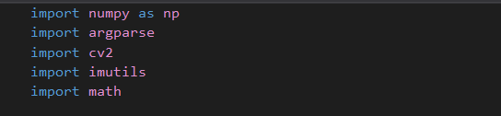
Kütüphanelerimizi import ettik.

Slide 9
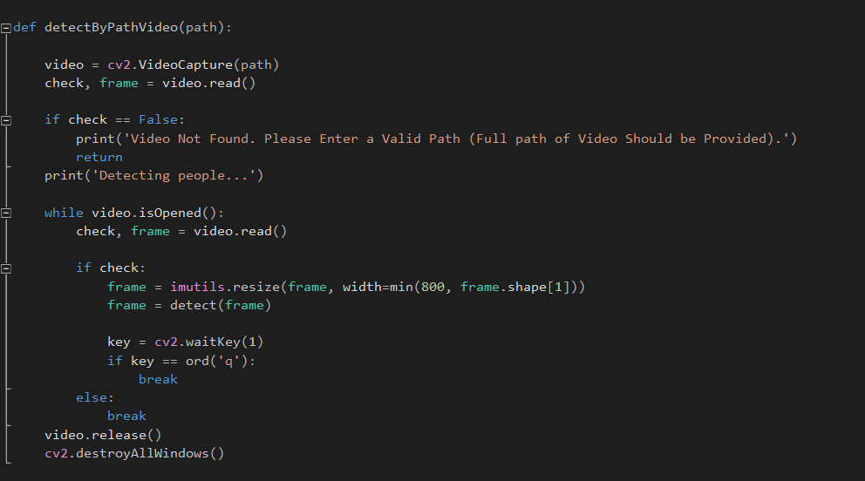
propilen glikol
Videoyu okuduk.
asetaldehit

Slide 10
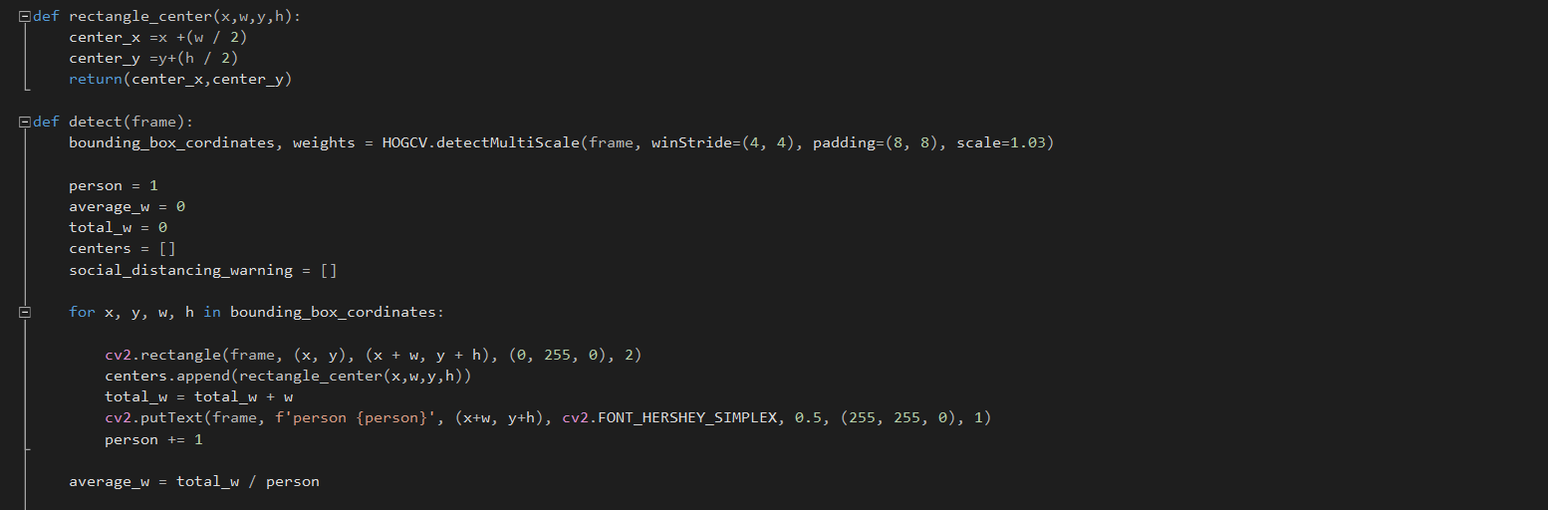
Okuduğumuz videodan aldığımız karelerle detect fonksiyonunu besledik. İnsan tespitini yaptık. Aldığımız koordinatları rectangle_center fonksiyonuna gönderdik ve tespit edilen insanların merkezini bulduk. Bulduğumuz merkezleri centers listesi içine attık. Aynı zamanda tespit edilen insanların yanında tespit edilen kaçıncı kişi olduğu ibaresini ekledik.
Aldığımız en genişliklerini tespit edilen insan sayısına bölerek ortalama en genişliğini bulduk.

Slide 11
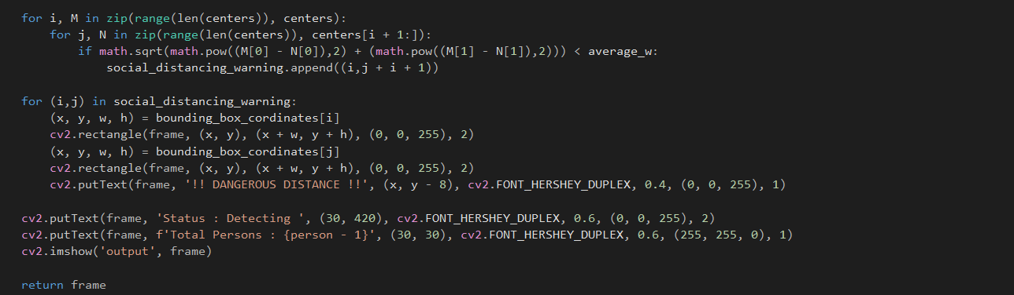
Merkezler arasındaki mesafeyi, iki nokta arasındaki uzaklık formülü ile bulduk ve en genişliği kuralına uymayan insanların merkezlerini social_distancing_warning listesine attık.
Daha sonra listenin içinde dolaşarak kurala uymayanların etrafındaki dikdörtgeni kırmızı renge çevirdik. Dikdörtgenlerin üstüne uyarı yazısı ekledik. Gerçek zamanlı olarak taranan insanların sayısını veren bilgi yazısı da ekledik.

Slide 12
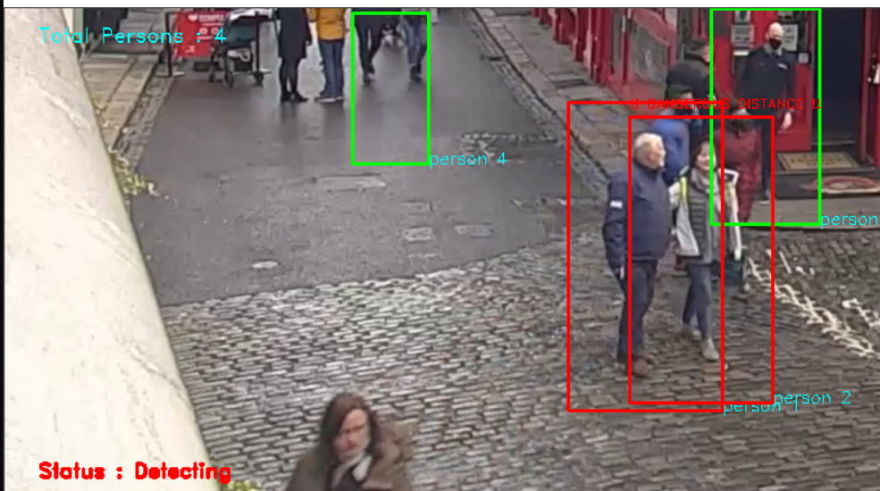
Kod çalıştırıldığında yukarıdaki çıktıyı alıyoruz. Gördüğünüz gibi kodumuz hatasız çalışıyor. Videodan çıkmak için klavyeden «q» tuşuna basmamız yeterli.

Slide 13

TEŞEKKÜRLER

